Slide 1

АНКЕТУВАННЯ ВНУТРІШНЬО ПЕРЕМІЩЕНИХ ОСІБ У ПИРЯТИНСЬКІЙ ГРОМАДІ
Нерепрезентативне опитування
травень 2023 року
«Розбудова ланцюжків доданої вартості у молочному та ягідному кластерах Пирятинської громади для розширення економічних можливостей молоді і сільських жителів та еко-орієнтованого зростання»

Slide 2
МЕТОДОЛОГІЯ АНКЕТУВАННЯ
Анонімна анкета - Google-форма
Поширення інформації через соцмережі, оголошення з QR-кодом у місцях скупчень ВПО та у закладах громадського харчування у Пирятині та старостатах
Всього отримано 160 заповнених анкет

Slide 3
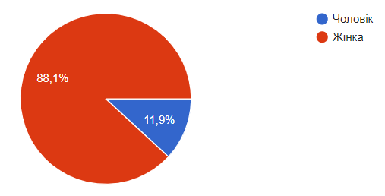
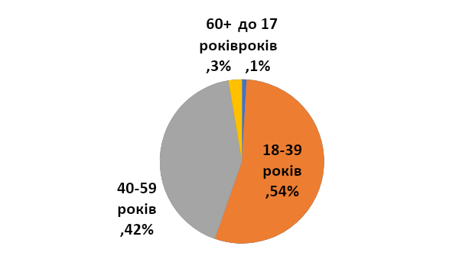
Серед анкетованих ВПО домінують жінки, при цьому переважно працездатного віку

Slide 4
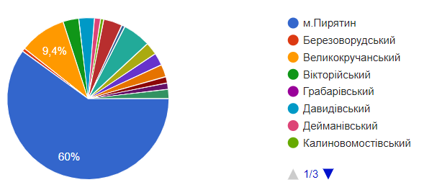
Більшість анкетованих ВПО розмістилися у м.Пирятин та Великій Кручі

Slide 5
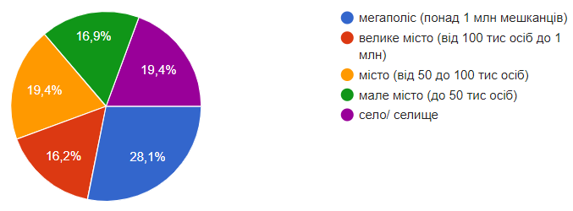
44% ВПО переїхали з великих міст (100+ тис населення)

Slide 6
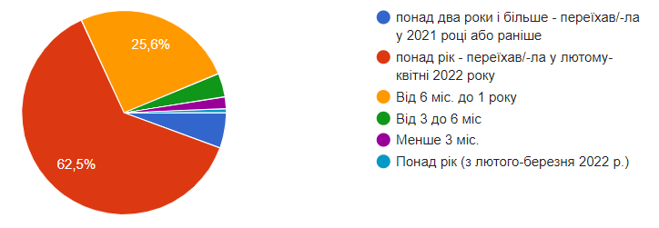
2/3 ВПО у громаді переїхали у лютому-березні 2022 року

Slide 7
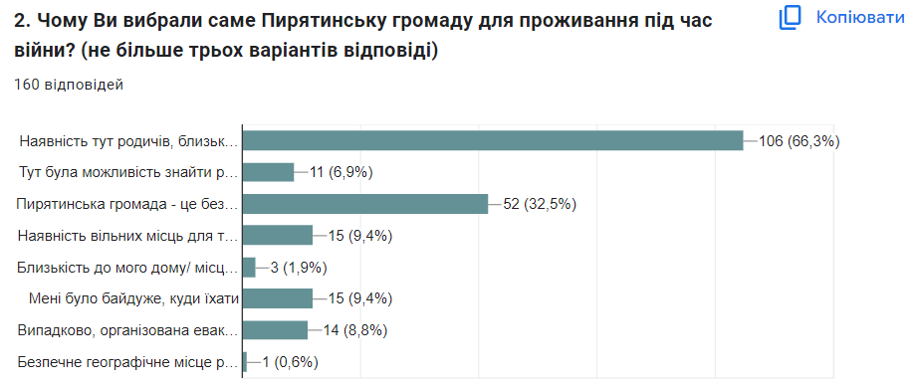
Переїхали до громади свідомо – до родичів, друзів, або через міркування безпеки

Slide 8
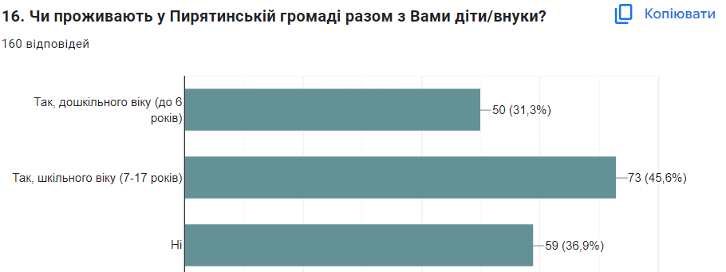
77% опитаних ВПО проживають у громаді з дітьми

Slide 9
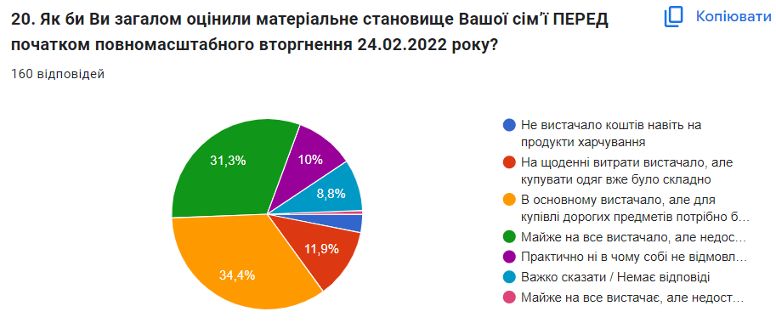
3/4 анкетованих ВПО до війни мали рівень достатку середній і вище середнього

Slide 10
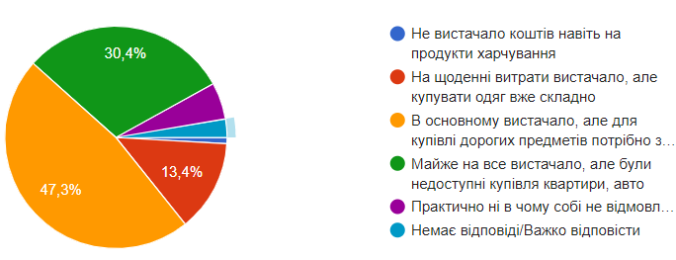
.. торік цей розподіл був подібний (анкетування у 05-06.2022)

Slide 11
Оцінка Пирятинської громади

Slide 12
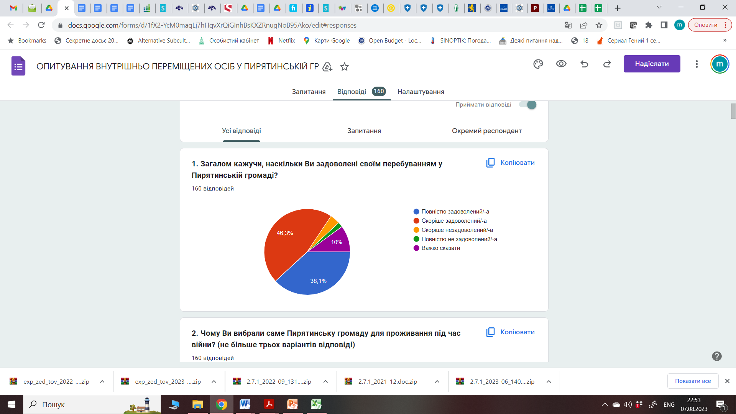
Більшість ВПО задоволена своїм перебуванням у Пирятинській громаді

Slide 13
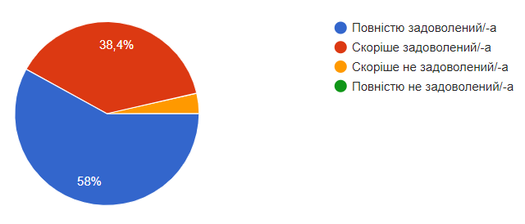
2023 vs 2022: рівень задоволення перебуванням у громаді знизився за останній рік
Анкетування у 05-06.2022

Slide 14
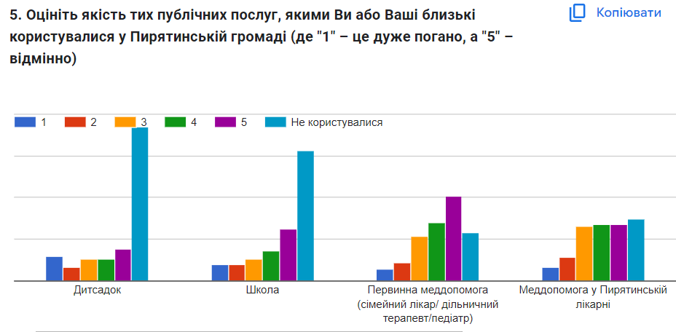
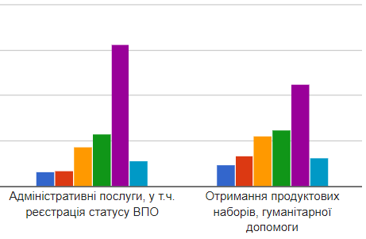
Найвищі оцінки опитаних ВПО – адмінпослуги та роздача проднаборів/ гумдопомоги

Slide 15
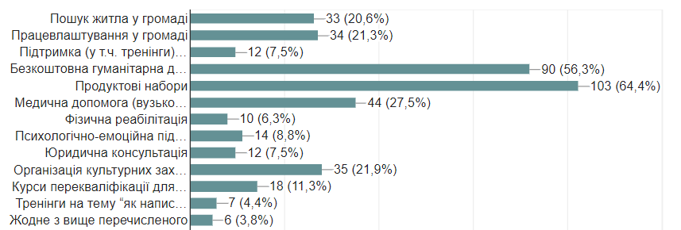
Найбільше серед ВПО затребувані продуктові набори та гуманітарна допомога

Slide 16
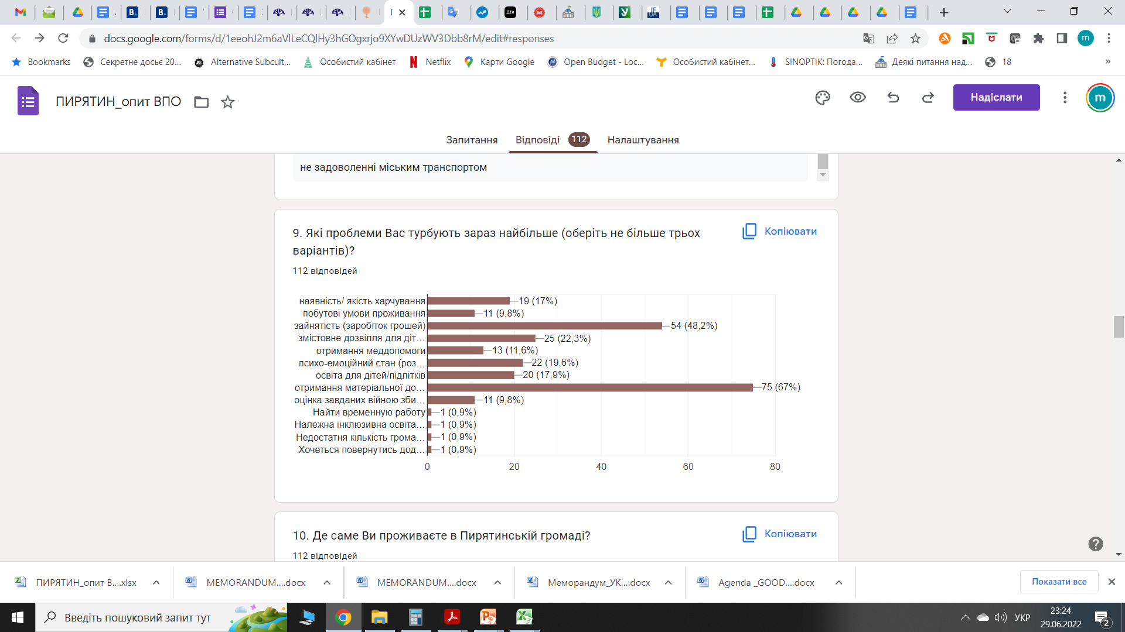
… торік зайнятість цікавила 48% опитаних ВПО порівняно із 21% у травні 2023 року

Slide 17
Інтегрованість ВПО у громаду

Slide 18
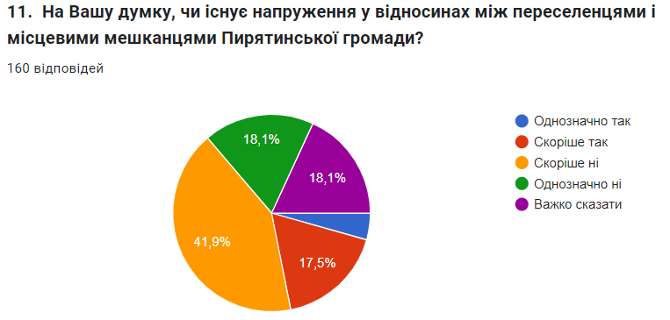
60% повідомили про відсутність напруження у відносинах з місцевими жителями

Slide 19
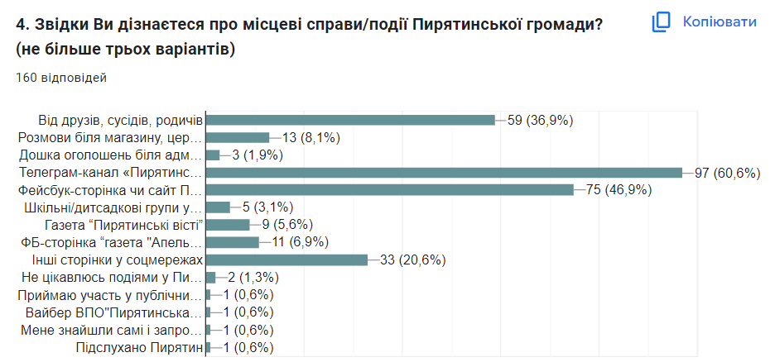
Більшість ВПО цікавляться місцевими новинами громади

Slide 20
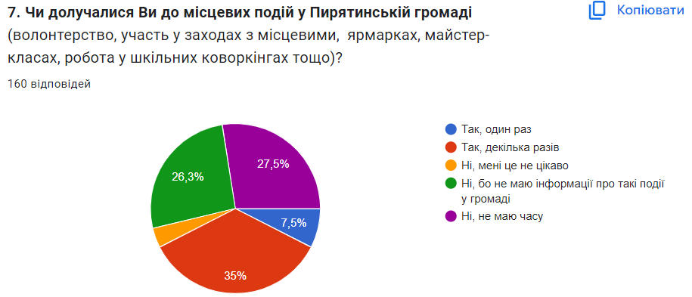
1/3 повідомили, що долучалися до місцевих подій. Але ¼ не мають інформації про такі події

Slide 21
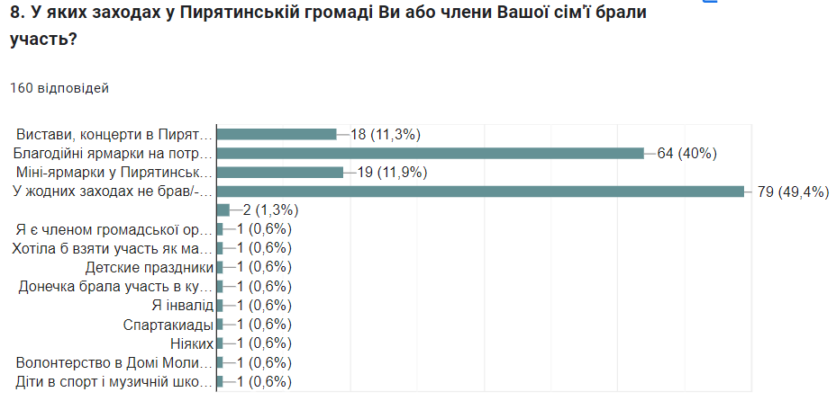
40% брали участь у благодійних ярмарках на потреби ЗСУ

Slide 22
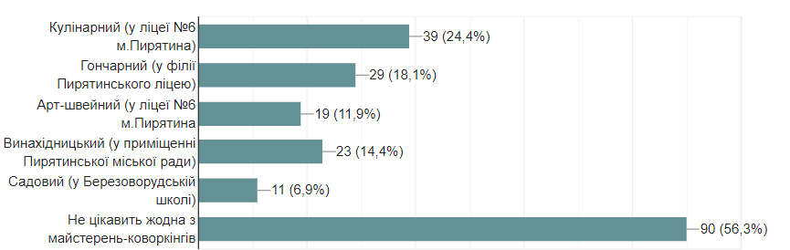
Майже ½ зацікавлені (особисто або діти) попрацювати та/або навчатися новим навичкам у шкільних коворкінгах, створених у рамках проекту ЄС?

Slide 23
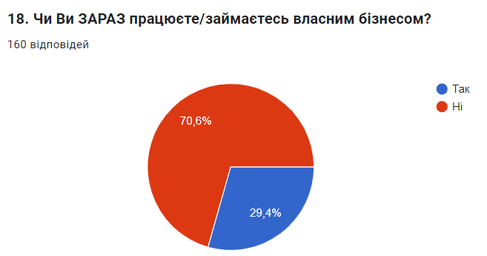
Понад 2/3 не працюють і не займаються власним бізнесом

Slide 24
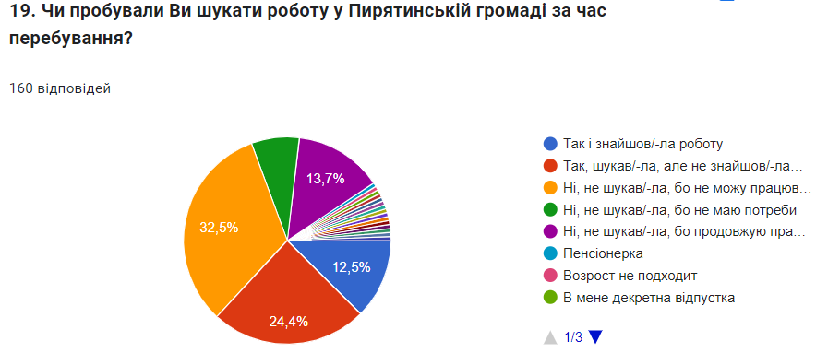
1/3 не шукали роботу у громаді, бо не можуть працювати за станом здоров’я, сімейні обставини

Slide 25
Плани на майбутнє

Slide 26
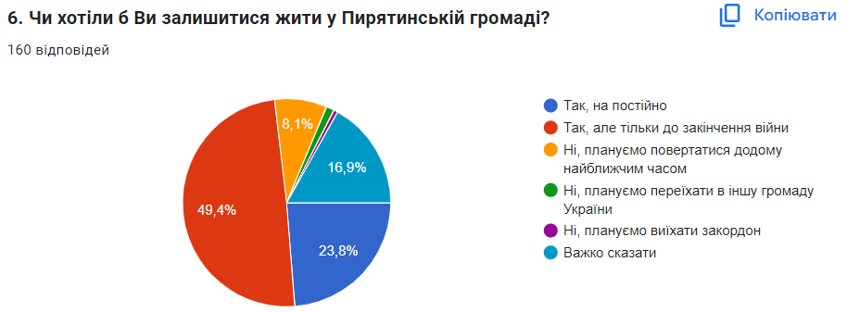
Кожен четвертий опитаний хотів би залишитися у громаді на постійне проживання

Slide 27
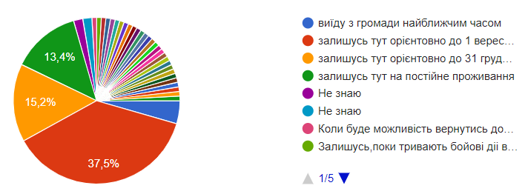
… торік лише 13% планували залишитися на постійно у громаді (анкетування 05-06.2022)

